Slide 1
React Native components
Professor: Crispim Luiz Martins

Slide 2
O que são os componentes
No React Native, components são elementos reutilizáveis que ajudam a estruturar e organizar a interface do usuário de um aplicativo. Eles podem ser comparados a peças de um quebra-cabeça, onde cada componente representa uma parte específica da tela, como botões, textos, imagens e campos de entrada.

Slide 3
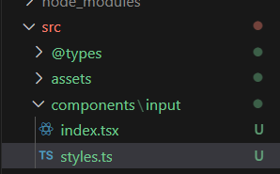
Pasta input com os arquivos tsx e ts
Primeiro passo criar um componente de teste

Slide 4
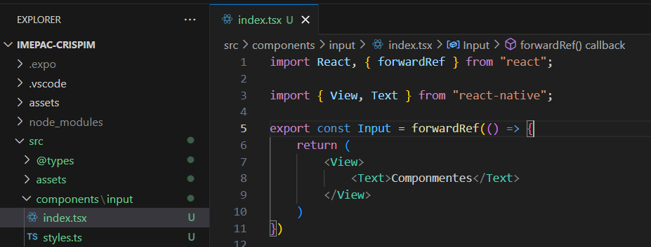
Vamos criar um componente para teste

Slide 5
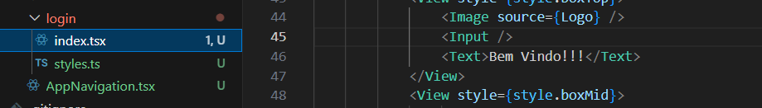
Vamos chamar esse componente em uma página
Em cima de bem vindo na tela de Login
Estará nos imports

Slide 6
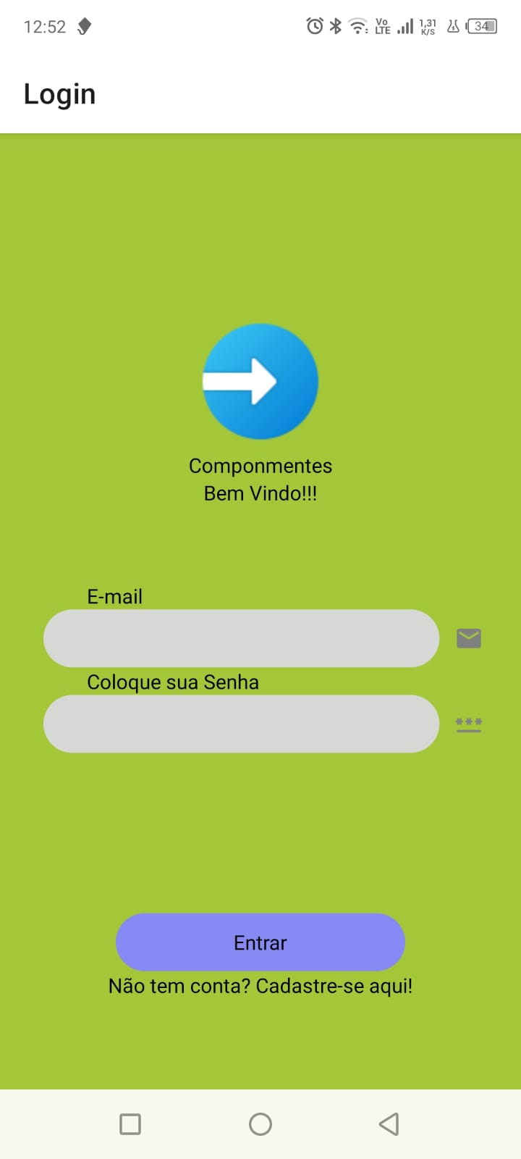
Teste na tela
Ou seja, onde quiser usar terá o componente.
Pode retirar depois, era somente para teste.

Slide 7
Componente Navegação
Veja se tem as bibliotecas necessárias. npm install @react-navigation/drawer
npm install react-native-screens react-native-safe-area-context react-native-gesture-handler react-native-reanimated
Vamos usar a biblioteca drawer para criar o menu como componente

Slide 8
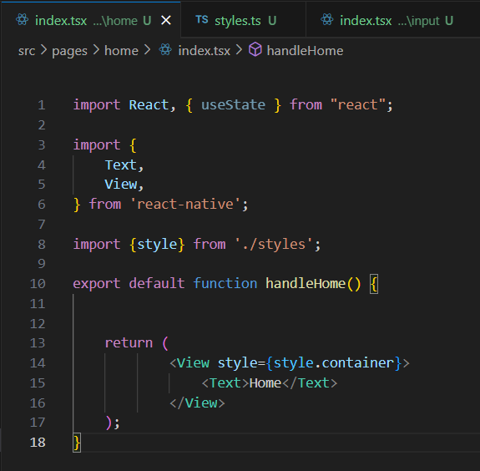
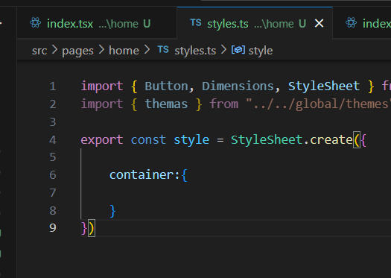
Criando página home
Passo 2 – criar um página, Home.

Slide 9
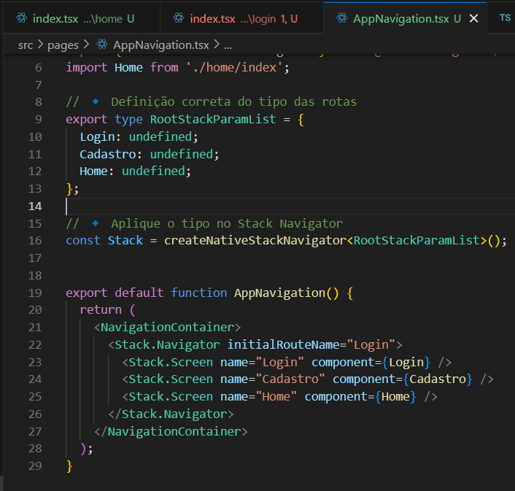
Passo 3 - Acrescentar essa página na navegação.
Deixe agora seu RootStackParamList export.
E vamos chamar nossa nova página em AppNavigation.tsx
Em AppNavigation.tsx

Slide 10
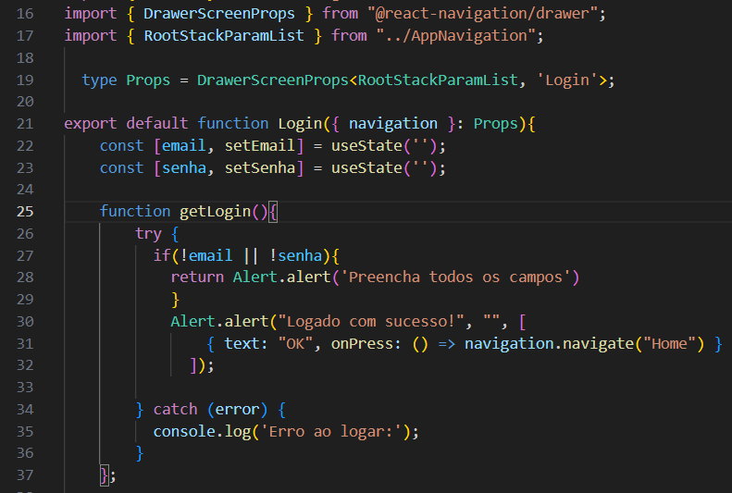
Em login vamos chamar o home se preenchermos os dados.
Passo 4 – de Login para home
Atualize o RootsParamList
Após o ok, mudar para a página Home

Slide 11
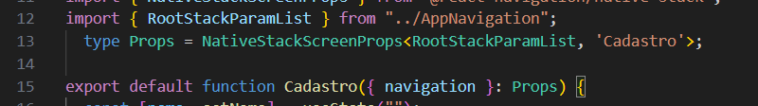
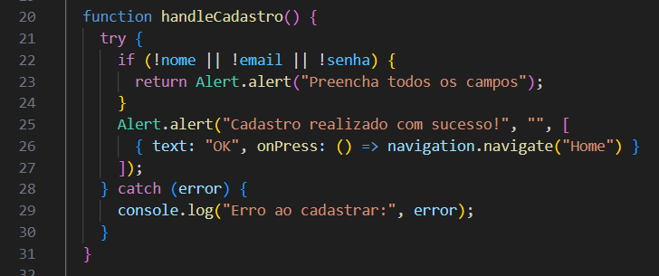
Colocando navegação em cadastro para home
Passe 6 de cadastro para home

Slide 12
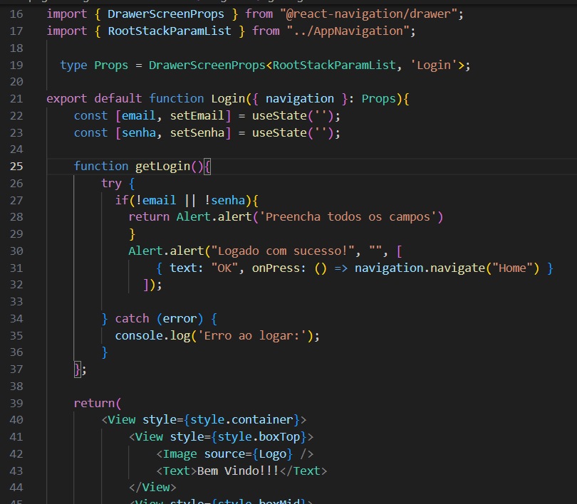
Antes de Criar componente como está nossas páginas Login
A página não teve mudança

Slide 13
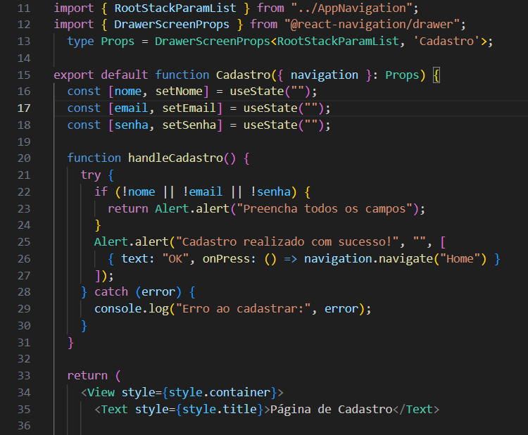
Cadastro

Slide 14
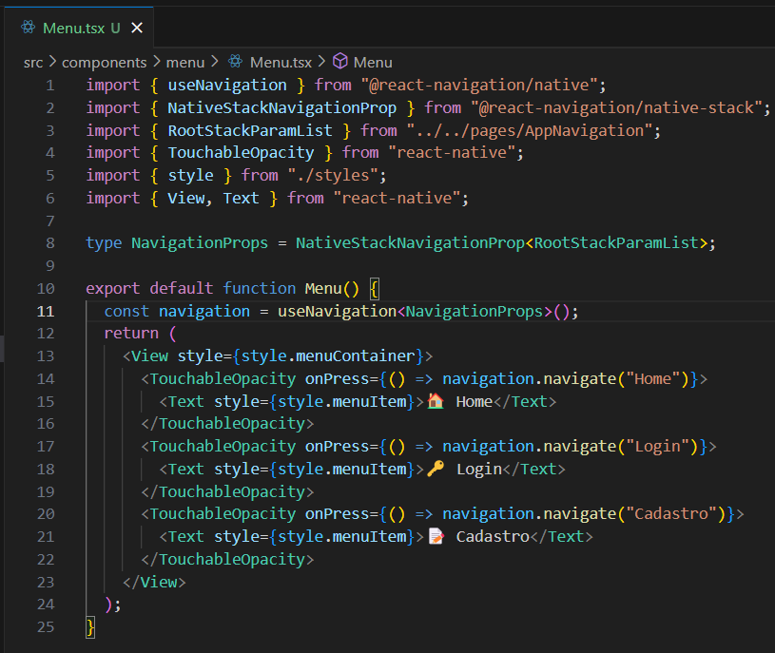
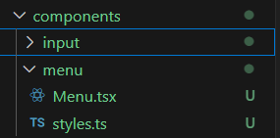
Componente Menu

Slide 15
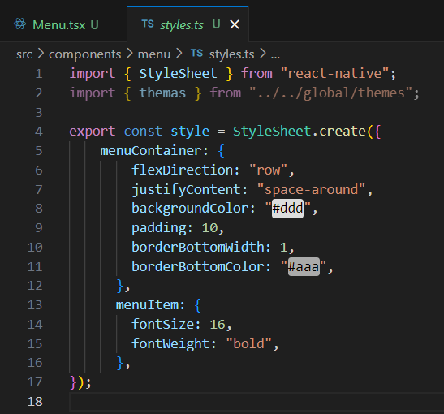
Style do componente menu

Slide 16
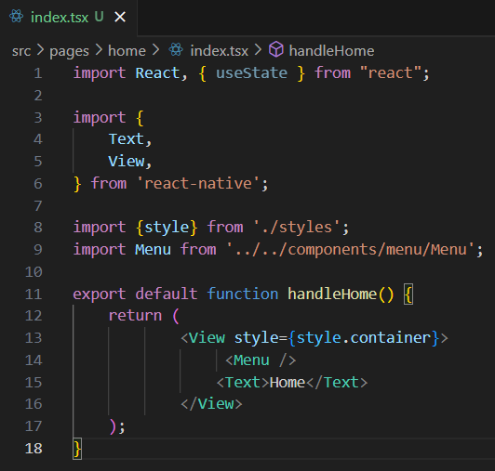
Componente em home

Slide 17
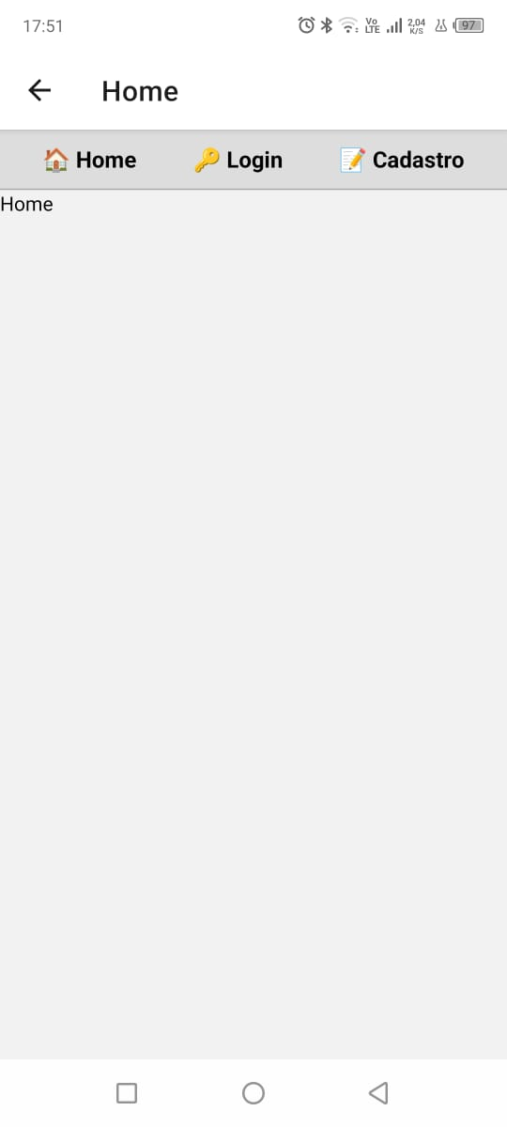
Como está home

